Slide 1
Définition de la carte mère
La carte mère est un circuit imprimé multicouche que parcourent des centaines de pistes pour alimenter et interconnecter les connecteurs et les composants électroniques soudés sur la face supérieure de la carte.
La mère est fixée au boîtier par des entretoises qui maintiennent un écart de quelques millimètres entre la face inférieure du circuit imprimé et le châssis métallique. Les positions des trous de montage sont standardisées de sorte à permettre l'installation de la carte mère dans des boîtiers de diverses origines.

Slide 2
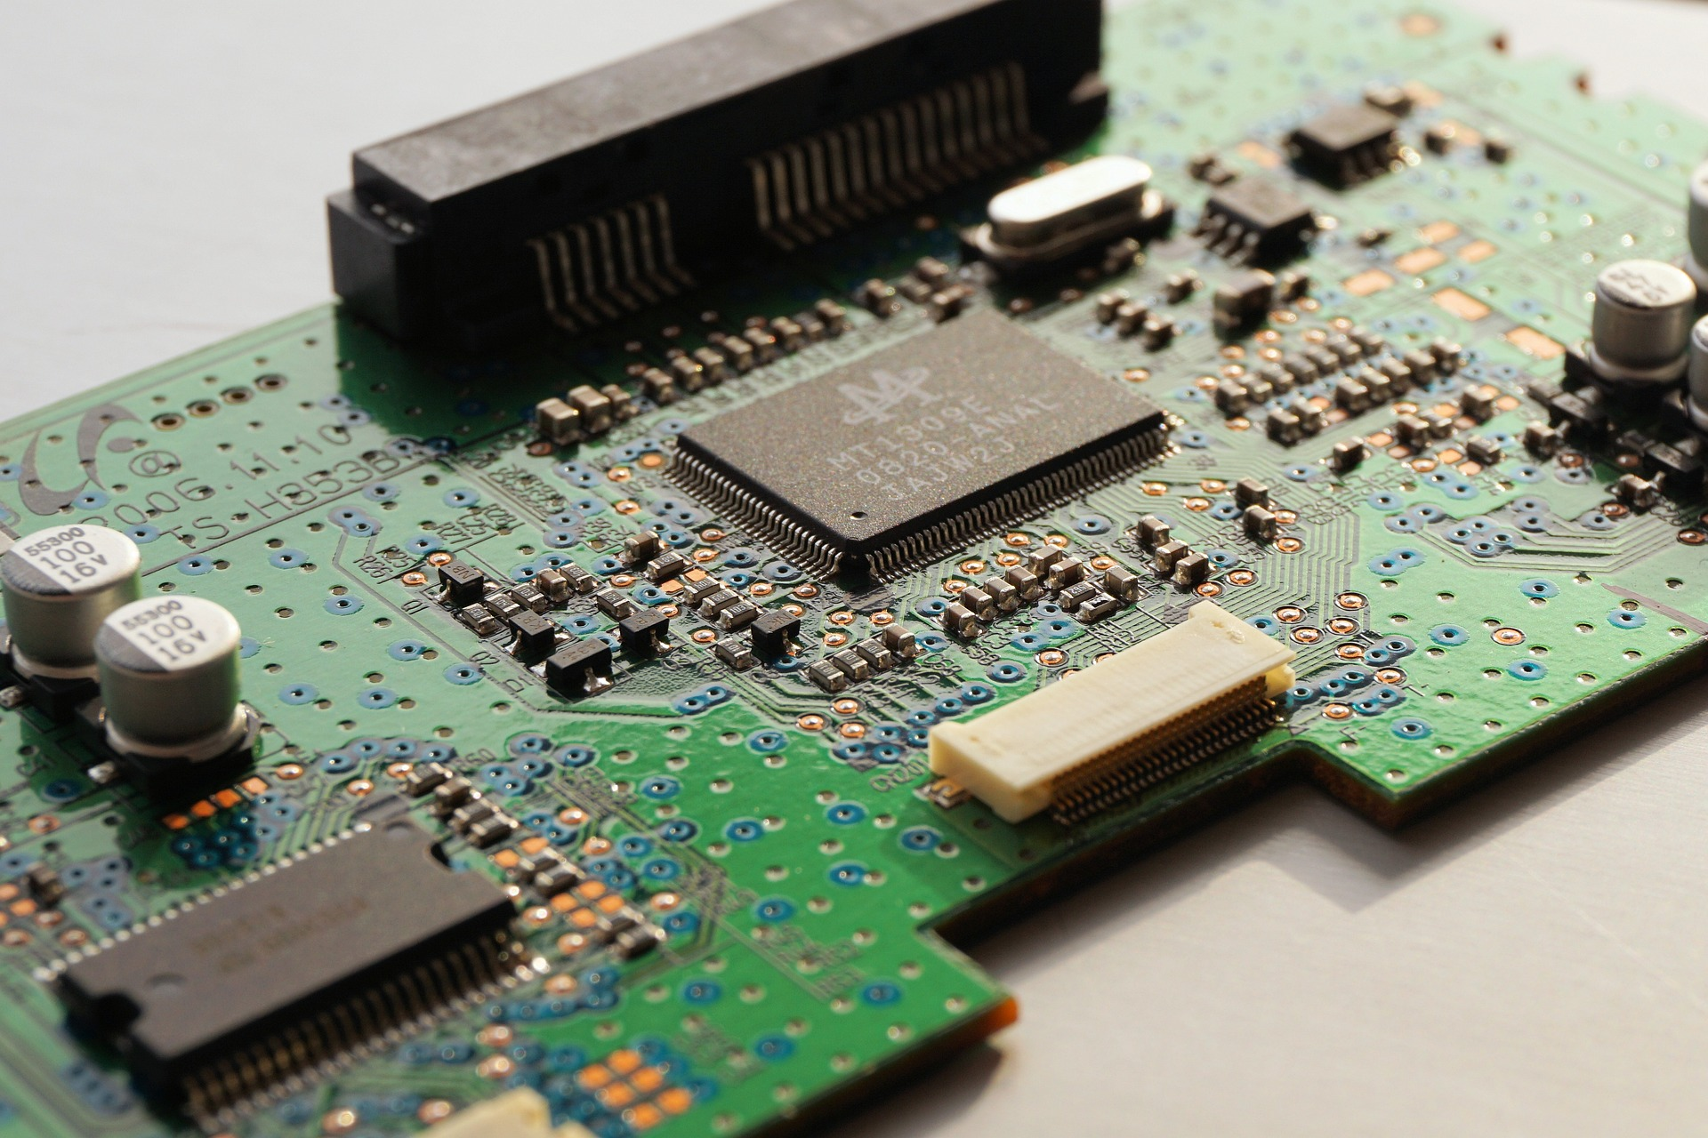
La carte mère
Image by Andreas Lischka from Pixabay

Slide 3
Composants montés à la surface de la carte-mère
Les chips ou puces électroniques
Le socket muni de nombreux contacts pour y enficher le processeur
Le système de fixation du "ventirad" (système de refroidissement du processeur)
Le chipset : composants contrôlant les signaux qui transitent sur la carte
Les mémoires : mémoire vive (barrettes RAM) et mémoire morte (contenant le BIOS)
Les micro-interrupteurs ou micro-switches et les cavaliers ou jumpers. Ils étaient nombreux sur les cartes anciennes mais tendent à disparaître sur les carte récentes car la configuration de la carte se fait le plus souvent exclusivement par le setup du BIOS.

Slide 4
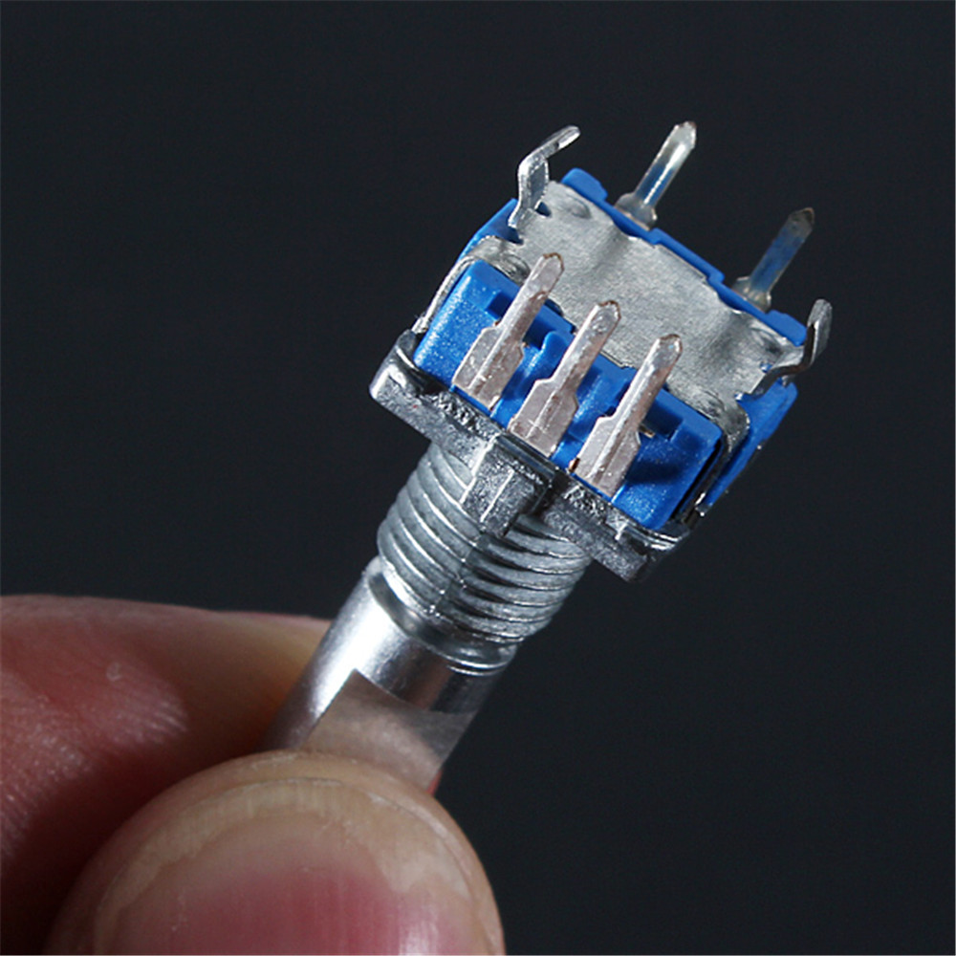
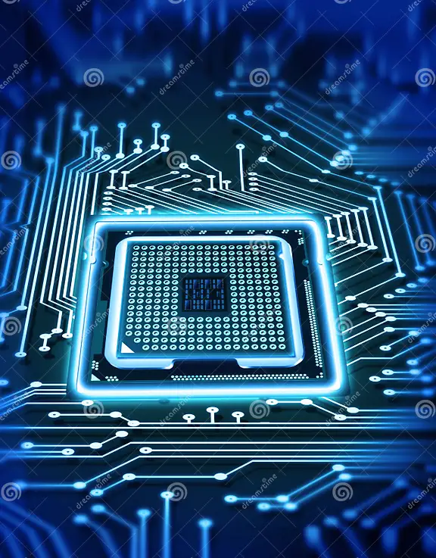
Le micro-switch & la puce électronique
pilotes-driver.fr
© Warenemy | Dreamstime.com

Slide 5
Les formats
Formats AT et AT Baby : dérivés de celui des cartes mères des premiers PC XT ont fait leur temps.
Format LPX : conçu pour faire des PC de bureau surbaissés. La carte mère intègre de nombreux ports mais les connecteurs d'extension sont reportés sur une carte élévatrice fixée perpendiculairement au centre de la carte mère.
Format NLX : utilise lui aussi une carte élévatrice. Ce format a des dimensions standardisées qui font que toutes les cartes de ce format sont théoriquement interchangeables. Contrairement au format LPX, c'est cette fois la carte mère qui est enfichée dans la carte élévatrice.
Format ATX : créé par Intel en 1995 est encore actuellement le plus utilisé, il nécessite un boîtier lui aussi de format ATX. De nombreux ports sont intégrés à la carte et les connecteurs sont regroupés à l'arrière sur deux niveaux. Cette particularité permet d'identifier le format de la carte ATX sans même ouvrir le boîtier.

Slide 6
Les formats

